Slide 1
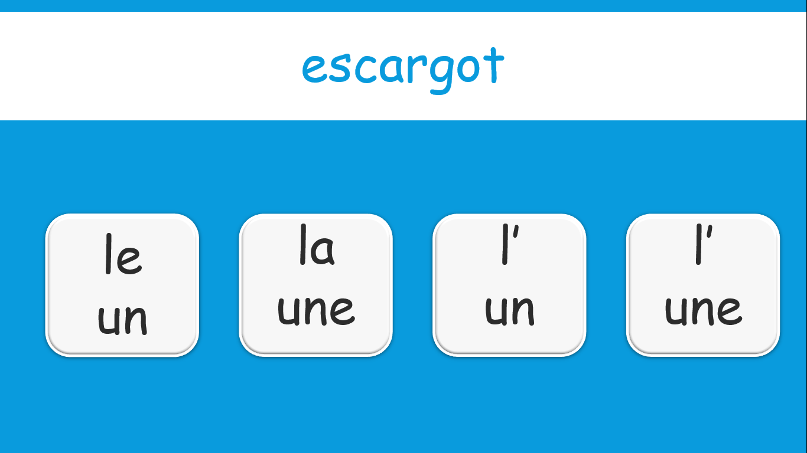
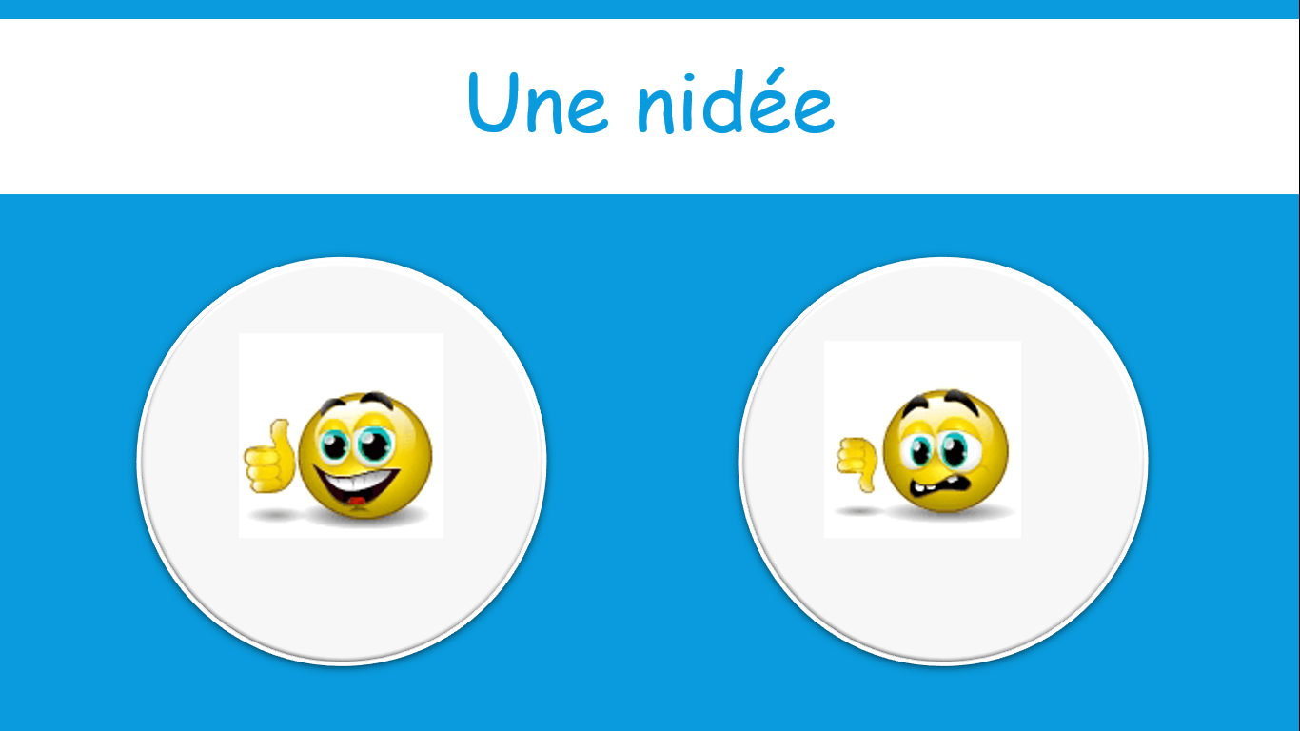
élisions et/ou liaisons

Slide 2
escargot
le
un
la
une
l’
un
l’
une

Slide 3
photo
le
un
la
une
l’
un
l’
une

Slide 4
classeur
le
un
la
une
l’
un
l’
une

Slide 5
hirondelle
le
un
la
une
l’
un
l’
une

Slide 6
habitude
le
un
la
une
l’
un
l’
une

Slide 7
lionceau
le
un
la
une
l’
un
l’
une

Slide 8
ananas
le
un
la
une
l’
un
l’
une

Slide 9
classe
le
un
la
une
l’
un
l’
une

Slide 10
éléctricien
le
un
la
une
l’
un
l’
une

Slide 11
abeille
le
un
la
une
l’
un
l’
une

Slide 12
étagère
le
un
la
une
l’
un
l’
une

Slide 13
as
le
un
la
une
l’
un
l’
une

Slide 14
travail
le
un
la
une
l’
un
l’
une

Slide 15
lionne
le
un
la
une
l’
un
l’
une

Slide 16
écolière
le
un
la
une
l’
un
l’
une

Slide 17
lune
le
un
la
une
l’
un
l’
une

Slide 18
homme
le
un
la
une
l’
un
l’
une

Slide 19
lecture
le
un
la
une
l’
un
l’
une

Slide 20
planète
le
un
la
une
l’
un
l’
une

Slide 21
cinéma
le
un
la
une
l’
un
l’
une

Slide 22
hélicoptère
le
un
la
une
l’
un
l’
une

Slide 23
asperge
le
un
la
une
l’
un
l’
une

Slide 24
bureau
le
un
la
une
l’
un
l’
une

Slide 25
accident
le
un
la
une
l’
un
l’
une

Slide 26
infirmière
le
un
la
une
l’
un
l’
une

Slide 27
loup
le
un
la
une
l’
un
l’
une

Slide 28
soleil
le
un
la
une
l’
un
l’
une

Slide 30
lancer

Slide 31
l’hiver

Slide 32
l’ouverture

Slide 33
lordinateur

Slide 34
laver

Slide 35
lécole

Slide 36
livre

Slide 37
lombre

Slide 38
lourd

Slide 39
lumière

Slide 40
lidée

Slide 41
l’abyrinthe

Slide 42
lunettes

Slide 43
l’ampadaire

Slide 44
lautre

Slide 45
lours

Slide 46
l’anniversaire

Slide 47
lampe

Slide 48
l’icorne

Slide 49
lescalier

Slide 50
lundi

Slide 51
lavion

Slide 53
Mon noreille

Slide 54
Elle observe

Slide 55
Les œufs

Slide 56
Une naraignée

Slide 57
On naime

Slide 58
Un nadulte

Slide 59
Il loublie

Slide 60
Elle lécrit

Slide 61
Une élève

Slide 62
Il lespère

Slide 63
Il l’oublie

Slide 64
Un âne

Slide 65
Une nidée

Slide 66
Des zenfants

Slide 67
Des zèbres

Slide 68
Un nanimal

Slide 69
Des os

Slide 70
On nattend

